Slide 1



Fotbollsektionens
klädkollektion 2023

Slide 2


Beställning, sortiment, betalning
Östhammars SK´s klädprofil 2023
Sedan 2015 har vi i föreningen förmånen att ha ett samarbetsavtal med Intersport och Adidas. Adidas/Intersports utbud av produkter är stort, prisvärt och håller hög kvalitet. Vi vill underlätta val av produkter med hjälp av detta informationsblad samt ge information om hur beställningar lättast kan göras.
Syftet med vår klädprofil är att vi ska känna igen varandra som medlemmar, när vi möts i olika
idrottssammanhang. Att bygga lag och föreningskänsla genom att bl.a. bära likadana kläder, är oerhört viktigt.
Det är även viktigt att betona att det är dessa produkter och dessa inköpskanaler som gäller, om vi hittar egna lösningar så äventyras hela samarbetet med dessa parter som även är två viktiga sponsorer.
För att se våra rutiner för beställning , betalning, mm finns information på ÖSK’s hemsida,
www.osthammarssk.se.
Kontaktperson på Intersport: Alexander Reinius Tel: 076-6149865
Mail: b173.lager2@intersport.se
Kontaktperson ÖSK:
Pernilla Hemlin
Tel: 073-141 31 44
Mail pernilla.hemlin@hotmail.com
Anna Sverlert
Tel: 070-898 54 13
Mail: annasverlert@gmail.com

Slide 3
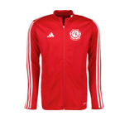
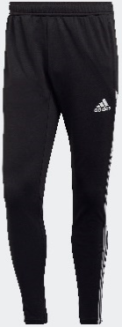
Klubboverall
Initialer går endast att få på träningsjackan
Exempel: P.H
Kostnad: 40 kr
Träningsbyxa Tiro 23
116-164: 200 kr
Ord. Pris: 319 kr
XS-XXL: 300 kr
Ord. Pris: 399 kr
Overallströja – Tiro 23 Hel dragkedja
116-176: 300 kr
Ord. pris: 399 kr
XS-XXXL: 350 kr
Ord. pris: 479 kr
Inkl klubblogga

Slide 4

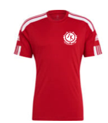
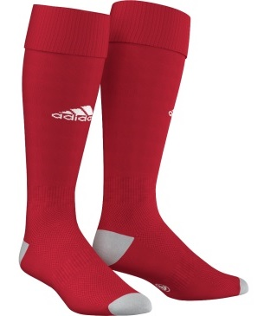
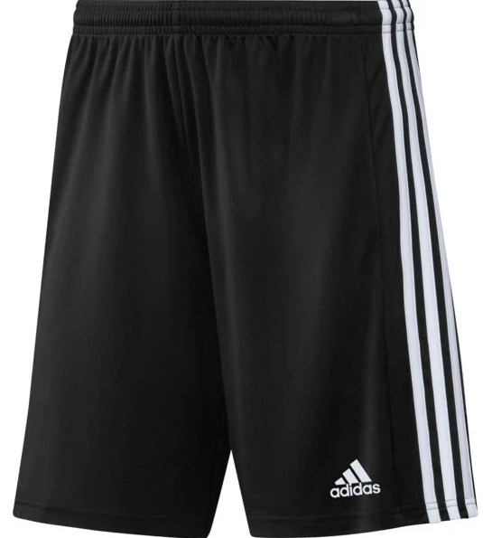

Träningskläder
400 kr
Ord. pris: 517 kr
PAKETPRIS
116-164:
S-XXL:
Tränings t-shirt – Squad 21
Alla storlekar: 229 kr
(116-164, XS-XXL)
Träningsshorts – Squad 21
Alla storlekar: 189 kr
(116-164, XS-XXL)
Strumpor - Milano
Alla storlekar: 99 kr
(27/30, 31/33, 34/36, 37/39, 40/42, 43/45, 46/48)
Inklusive klubblogga

Slide 5
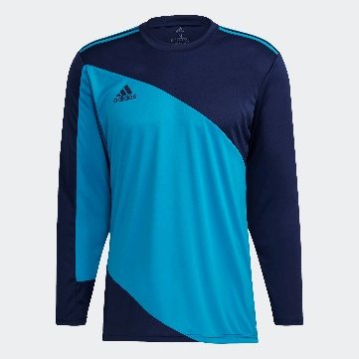
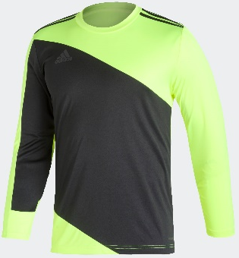
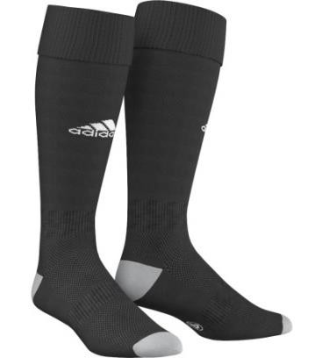
Målvaktskläder
350 kr*
* Paketpriset gäller endast för permanenta målvakter i lag. Köp sker i samförstånd med lagledare.
PAKETPRIS
(tröja och strumpor)
Tröja - Squad gk21 jsy
Alla storlekar: 360 kr (116-164, S-XXL)
Strumpor - Milano 16
(27/30, 31/33, 34/36, 37/39, 40/42, 43/45, 46/48)
Alla storlekar: 100 kr
Inklusive klubblogga (siffra på rygg kostar 40 kr)

Slide 6
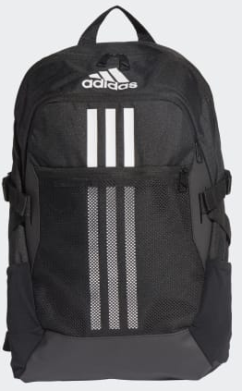
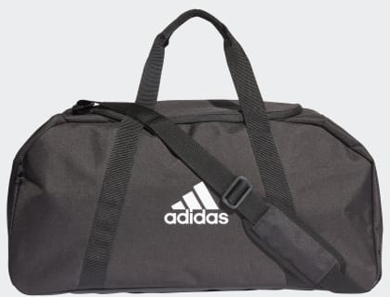
Väskor
Spelarväska – Tiro M
360 kr
Ryggsäck - Tiro
360 kr
Finns endast i svart färg
Inklusive klubblogga

Slide 7

Som ny ledare inom ÖSK
Som ny ledare för våra ungdomslag eller damlaget så bjuder klubben på en träningsjacka och träningsbyxa enligt nedan.
Beställning sker via mail till Pernilla Hemlin pernilla.hemlin@hotmail.com
Vid frågor och funderingar ring 0731-41 31 44.
Storlek: XS-XXXL
Inklusive klubblogga på
overallströjan
Initialer går endast att få på träningsjackan
Exempel: P.H
Overallströja – Tiro 23 Hel dragkedja
Träningsbyxa – Tiro 23

Slide 8
Storleksguide
Kläder Juniorstorlekar
116, 128,140, 152, 164, (176)
Kläder Seniorstorlekar
XS, S, M, L, XL, XXL, (XXXL)
Strumpstorlekar
27/30, 31/33, 34/36, 37/39, 40/42, 43/45, 46/48

